Slide 1
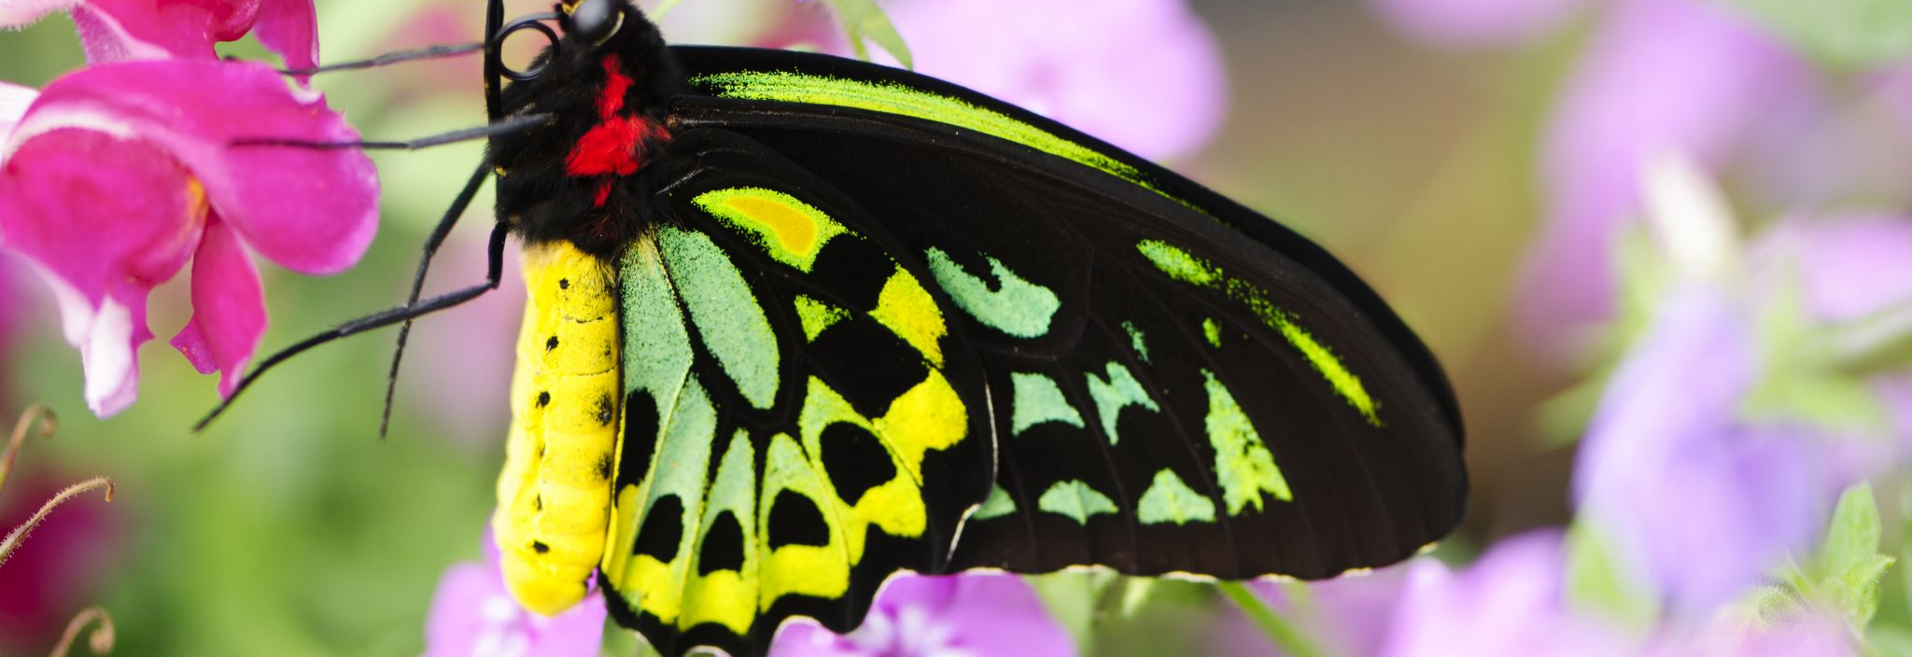
Δευτερογενής τομέας παραγωγής

Slide 2
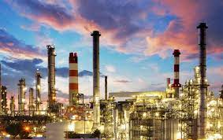
Τι ονομάζεται δευτερογενής τομέας παραγωγής
Δευτερογενής τομέας είναι το επόμενο στάδιο στην διαδικασία παραγωγής προϊόντων , ο τομέας των βιομηχανιών

Slide 3
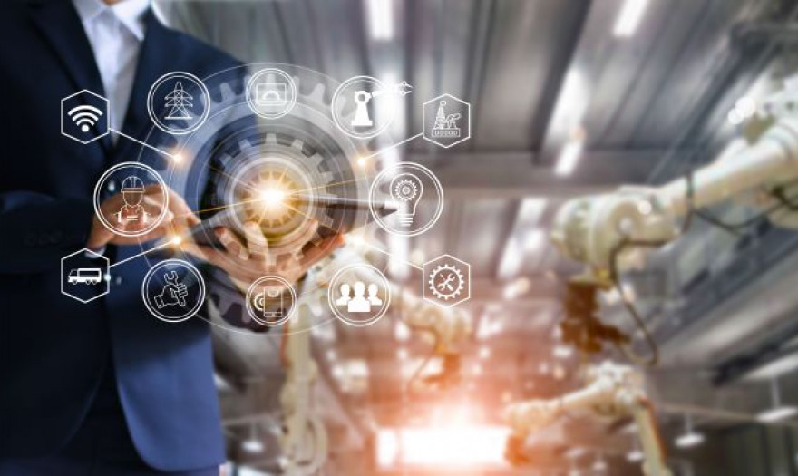
Πιες δραστηριότητες περιλαμβάνει ο δευτερογενής τομέας παραγωγής
Περιλαμβάνει τις δραστηριότητες επεξεργασίες και την μεταποίηση των προϊόντων του πρωτογενούς τομέα

Slide 4
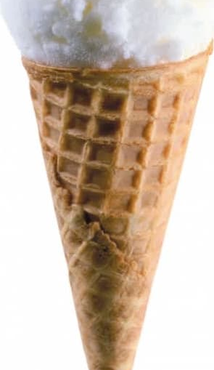
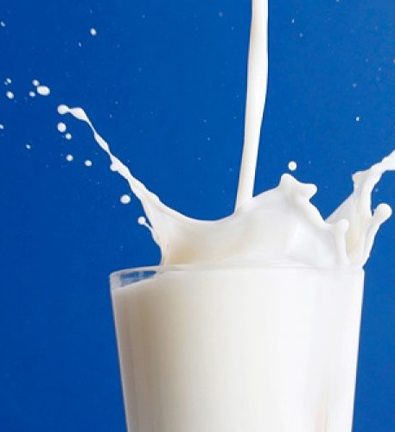
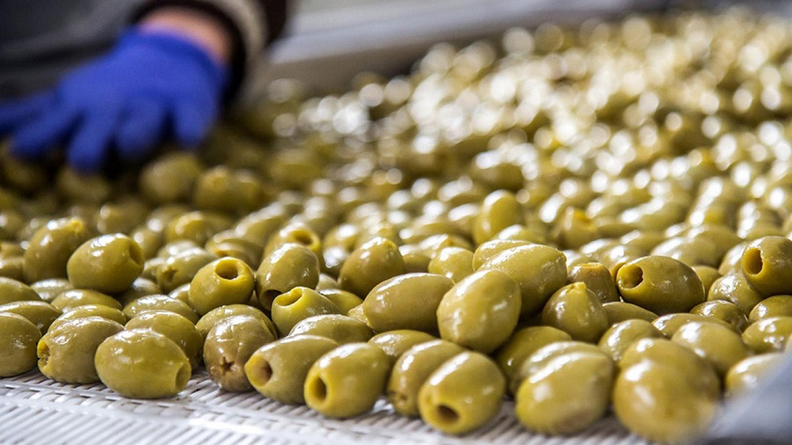
Τι είναι επεξεργασία και τη μεταποίηση
Επεξεργασία είναι η μικρή αλλαγή στην μορφή ενός προϊόντος (π.χ παραγωγή παστεριωμένο γάλακτος)
Μεταποίηση είναι η μεγάλη αλλαγή στη μορφή και στην σύσταση ενός προϊόντος((π,χ παραγωγή παγωτού από την μεταποίηση γάλλακτος)
επεξεργασία

Slide 5
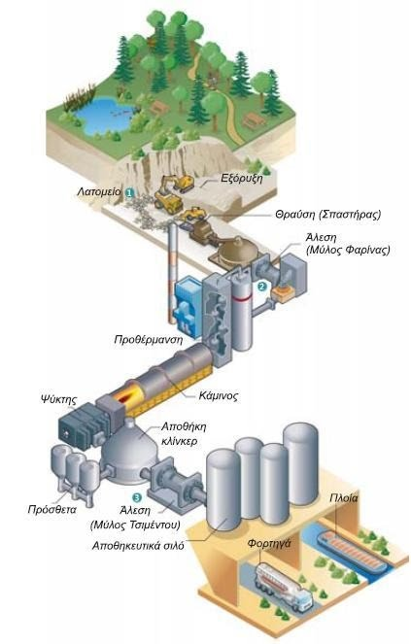
Ποια στάδια περιλαμβάνει η επεξεργασία και με τα ποίηση
Τόσο η επεξεργασία όσο και μετα ποίηση μπορεί να περιλλαμβάνη ένα ή περισσότερα στάδια που μπορεί να είναι μηχανικά, θερμικά, χημικά, ηλεκτροχημικά βιολογικά η συνδυασμός τους

Slide 6
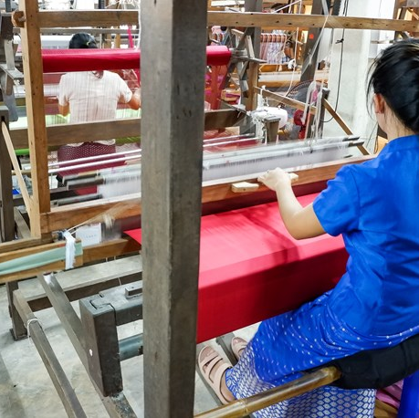
Μπορεί να γίνεται η παραγωγή προϊόντων στο δευτερογενή τομέα παραγωγής
Στο σπίτι (Οικοτεχνία). Προϊόντα οικοτεχνίες μπορεί να είναι πλεκτα, κεντημάτα , γλυκά, υφαντά προϊόντα, κι άλλα προϊόντα χρησιμοποιούνται απλά εργαλεία μηχανήματα ενώ απασχολούνται συνήθως τα μέλη της οικογένειας.

Slide 7
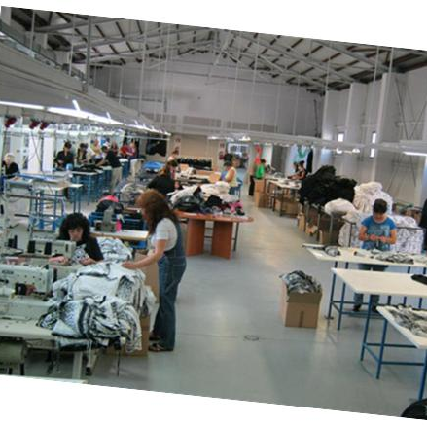
Συνέχεια
Σε εργαστήριο (Βιοτεχνία). Στα είδη βιοτεχνίες περιλαμβάνονται : έπιπλα διακοσμητικά είδη, είδη διατροφής, ρουχισμού, υπόδησης κ.,αλ.. Χρησιμοποιούνται λίγα μηχανήματα, ενώ απασχολείτε μικρός αριθμός εργαζομένων και η ποσότητα παραγόμενων προϊόντων μικρή.

Slide 8
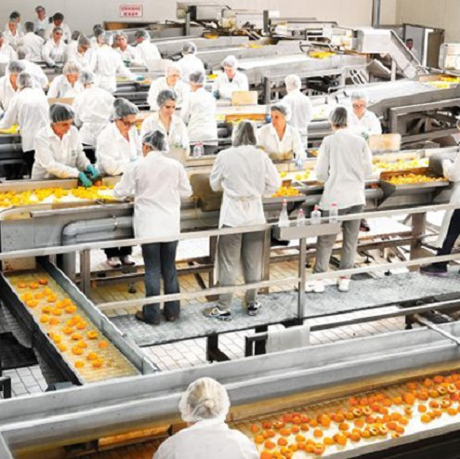
Συνέχεια
Σε εργοστάσιο (βιομηχανία). Εδώ παράγεται ο κύριος όγκος των προϊόντων της δευτερογενούς παραγωγής. Όπως ηλεκτρική συσκευές, επεξεργασμένα τρόφιμα, αυτοκίνητο, η είδη ένδυσης κ,,αλ. Εδώ απασχολείται μεγάλος όγκος μηχανημάτων καθώς επίσης και μεγάλο ποσοστό ανθρώπινο δυναμικό τα παραγόμενα προϊόντα είναι σε μεγάλες ποσότητες.

Slide 9
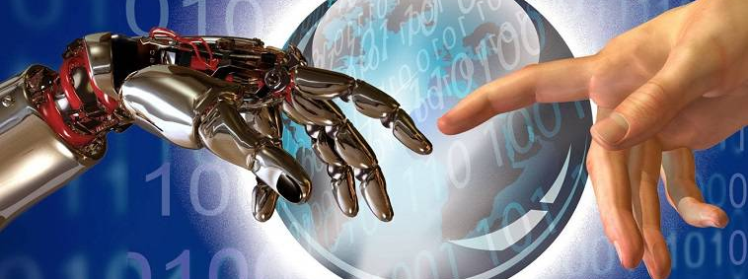
Ποια είναι τα κριτήρια για την ίδρυση μιας βιομηχανίας
Τι προϊόντα παράγει ((προδιαγραφές)
Σε ποιες ποσότητες
Με ποιο τρόπο(Συντελεστές παραγωγής – τεχνολογία)
Για ποιους καταναλωτές
Σε ποιο χώρο

Slide 10

Ποια είναι τα κριτήρια για την Eκατάσταση μίας βιομηχανίας
Ύπαρξη πηγών ενέργειας(Σε χαμηλό κόστος και μεγάλη ποσότητα)
Η πράξη πρώτων υλών
Το χαμηλό κόστος
Είπα η ύπαρξη κατάλληλου προσωπικού (σε αριθμό και με διαφορετική εκπαίδευση και κατάρτηση)
Πρόσβαση σε μεγάλες αγορές (κάτοικοι των βιομηχανικών περιοχών είναι βασική καταναλωτές)
Πρόσβαση σε κέντρα διοίκησης και τεχνολογικής υποστήριξης πανεπιστήμια, ερευνητικά κέντρα υπουργεία
Η πολιτική σταθερότητα μιας περιοχής καθώς επίσης και οι φοροαπαλλαγές

Slide 11
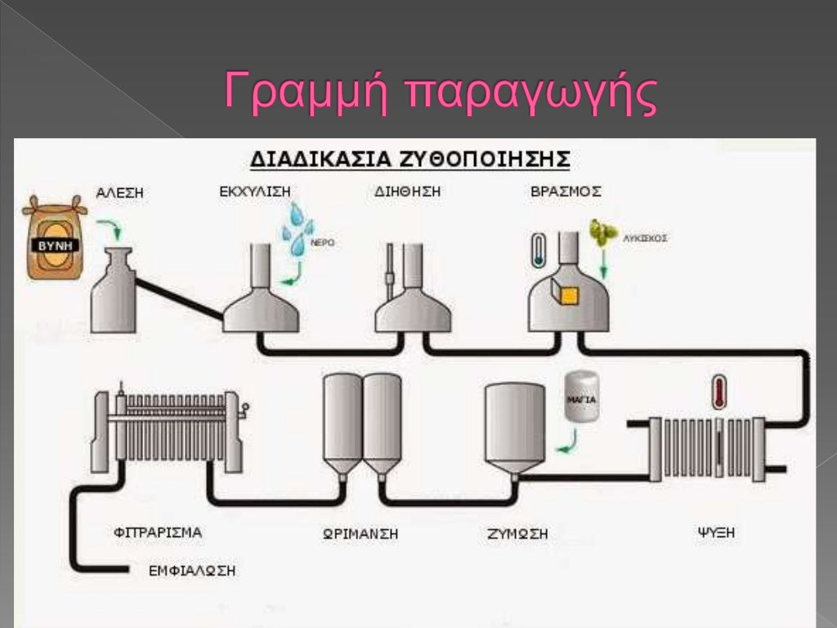
Τι είναι γραμμή ή αλυσίδα παραγωγής
Είναι ένα σύνολο μηχανημάτων λειτουργιών σε σειρά. Στην γραμμή παραγωγής, κάθε εργαζόμενος κάνει σε ένα σημείο της μια απολύτως εξειδικευμένη και επαναλαμβανόμενη εργασία. Τα τελικά προϊόντα αποτελούνται από πολλά συναρμολογούμενα τμήματα που γίνονται αντικείμενο κατεργασίας στους σταθμούς εργασίας ο τρόπος αυτός οδηγεί στην αύξηση της ποσότητας του προϊόντος, στην απαιτούμενη μείωση του χρόνου παραγωγής, μείωση της τιμής του τελικού προϊόντος

Slide 12
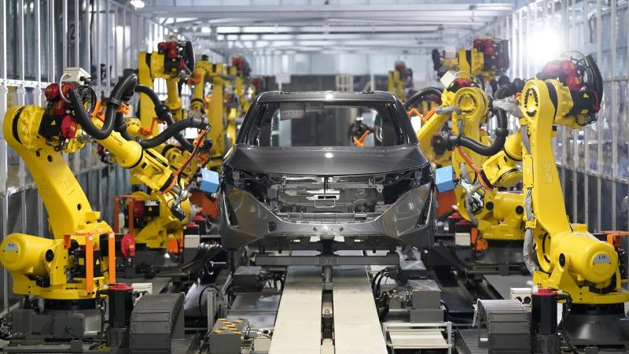
Ποια είναι τα μηνύματα της σύγχρονης εποχής
Σήμερα στην μεταβιομηχανική εποχή, με την εισαγωγή των υπολογιστών και των αυτοματισμών στην παραγωγή, υπάρχει ανάγκη ειδίκευσης προσωπικού. Έχουν δημιουργηθεί νέες συνθήκες που τοποθετούν την δημιουργικότητα, την γνώση και το άτομο στο επίκεντρο της παραγωγικής διαδικασίας. Ορισμένες επαναληπτικές εργασίες αναλαμβάνουν κατάλληλα σχεδιασμένα ρομπότ .

Slide 13

Ποια είναι η διαφορά του τρόπου διοίκησης των παλαιών παραγωγικών μονάδων με τις καινούργιες μονάδες
Ο παραδοσιακός τρόπος διοίκησης που βασίζεται σε ένα αυστηρό μοντέλο περιορίζει την δημιουργικότητα και την πρωτοβουλία των εργαζομένων και ασκεί καταπίεση. Ο τρόπος αυτός διοίκησης τείνει σήμερα να καταργηθεί. Αντικαθίσταται από ένα ευέλικτο μοντέλο διοίκησης ποιο ελαστικό που προωθεί, την ατομική πρωτοβουλία και αξιοποιεί όλες τις δυνατότητες των εργαζομένων.

Slide 14
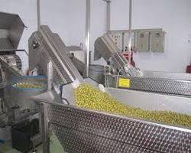
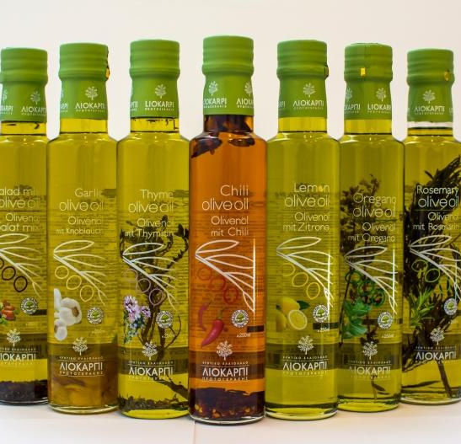
Τι ονομάζονται τυποποιημένα προϊόντα
Τυποποιημένα έχουμε ως προς τα χαρακτηριστικά τους με βάση συγκεκριμένες προδιαγραφές στάνταρ ,οι οποίες καθορίζουν και εκ των προτέρων και με βάση τις οποίες τα προϊόντα ελέγχονται προκειμένου να διαπιστωθεί κατά πόσο τηρούνται οι προδιαγραφές. Και όταν λέμε προδιαγραφές αναφερόμαστε στην ποιότητα του τελικού προϊόντος.

Slide 15
Ευχαριστώ για την υπομονή σας

